Slide 1
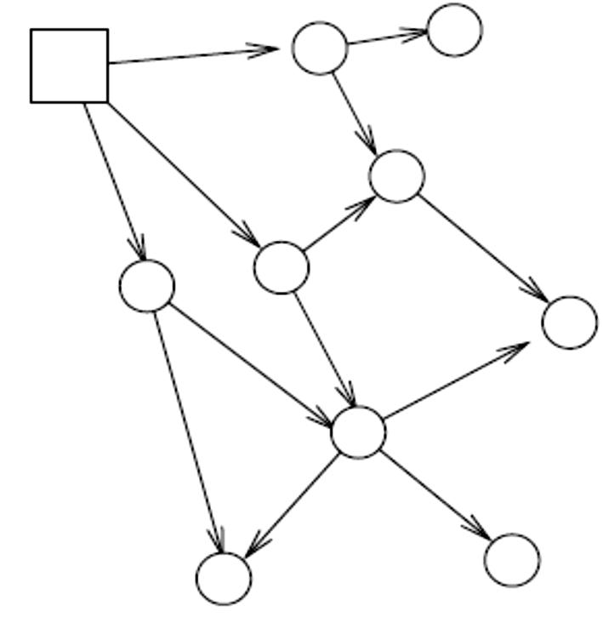
问题：网络中的节点如何将自己的数据传送给汇聚节点？
WSN节点的特点：
能量有限；
计算能力有限；
存储能力有限；
通信距离短。
源节点
汇聚节点
洪泛（flooding）方式

Slide 2
源节点
汇聚节点
闲聊（gossiping方式）
问题：红色与黄色的路径，哪一条好？
黄色路径好！--最短

Slide 3
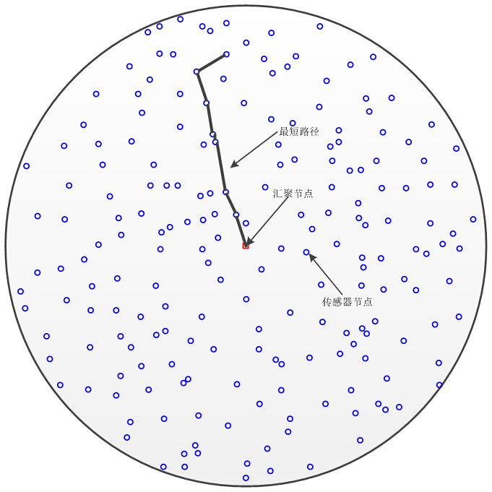
问题：如何找到最短路径呢？
需要知道节点离汇聚节点的跳数
确定节点跳数的方法：
Step1：汇聚节点广播Hello包，收到的节点回复ACK（包含节点ID）；
Step2：汇聚节点收到ACK的节点称为1跳节点；汇聚节点发送Hello包，告诉1跳节点：你们是1跳节点；
Step3：1跳节点仿照汇聚节点的做法，确定2跳节点。
以此类推，直到最后那跳节点。
优点：耗能最少，延时最小
缺点：对WSN，因节点能量有限，会导致网络分割
最短路径路由算法

Slide 4
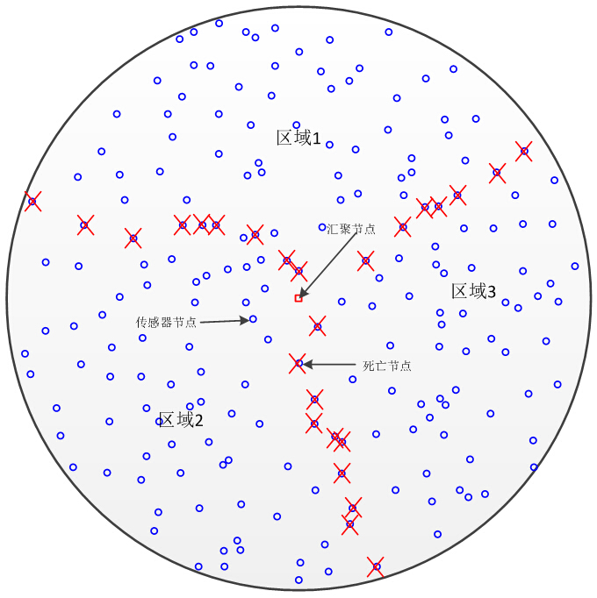
网络分割问题

Slide 5
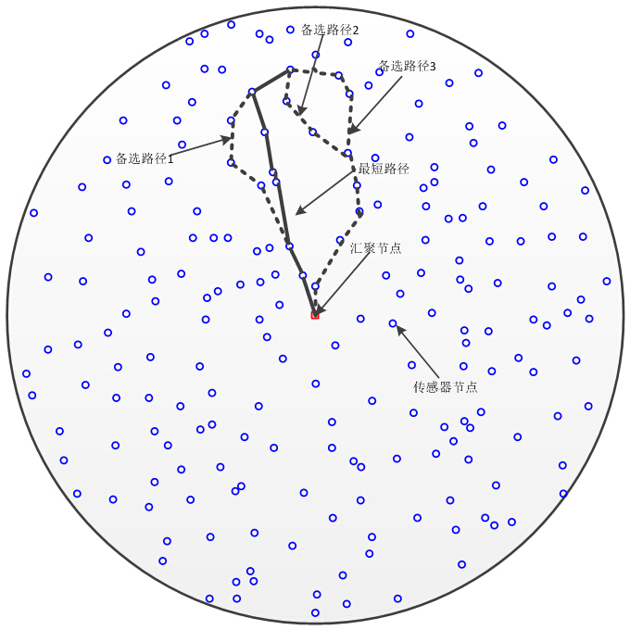
避免网络分割的直观想法—采用多径路由
多径的选择方法：
下一跳节点具有更少的跳数、更多的剩余能量、更大的剩余能量密度、更好的信道质量、更短的队列长度。
这5个参量之间取得平衡。
优点：不仅避免了网络分割，而且节点能量均衡消耗，WSN寿命延长
缺点：会形成路由环路或冗余路径，导致数据丢失和耗能增加
多路径路由算法

Slide 6
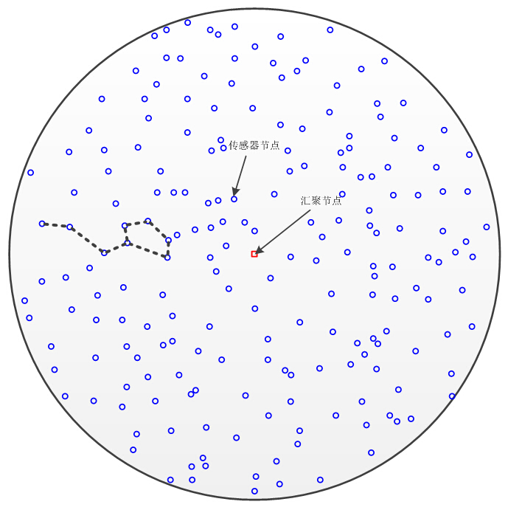
路由环路问题

Slide 7
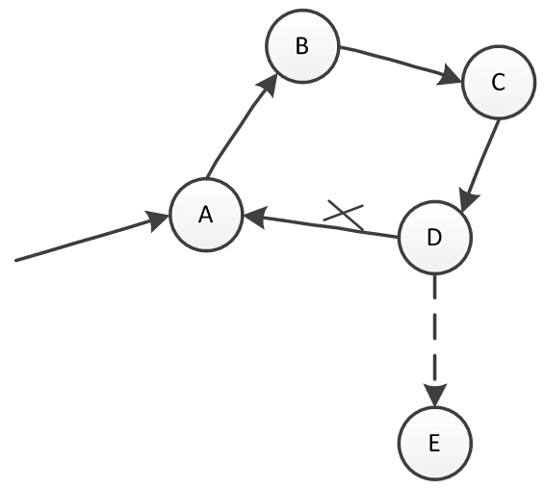
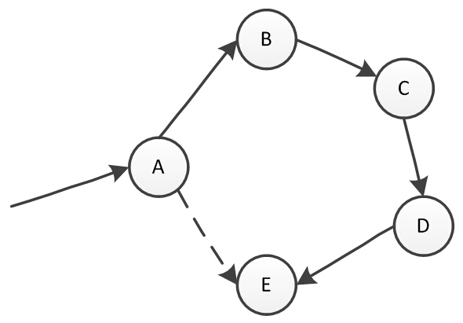
路由环路
路径冗余
（A、B、C、D为同一跳节点；E为下一跳节点）
避免路由环路的方法：数据中记录经过的节点ID，一旦出现回传，就只能选择下一跳节点或同跳的其他节点。
减轻冗余路径的办法：在同跳节点之间传递至多两次，同时也确保数据包传输的延时在一定的范围内。

Slide 8
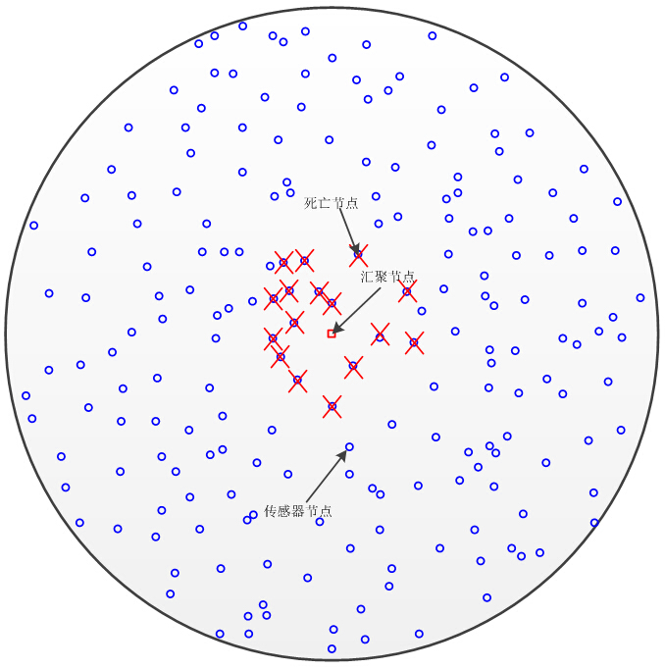
WSN节点随机均匀分布时不可避免的黑洞问题
黑洞问题
课后作业：1.如何通过合理的节点分布解决WSN的黑洞问题？
2.路由环路问题和路由冗余问题只发生在同跳节点之间吗？为什么？

Slide 9
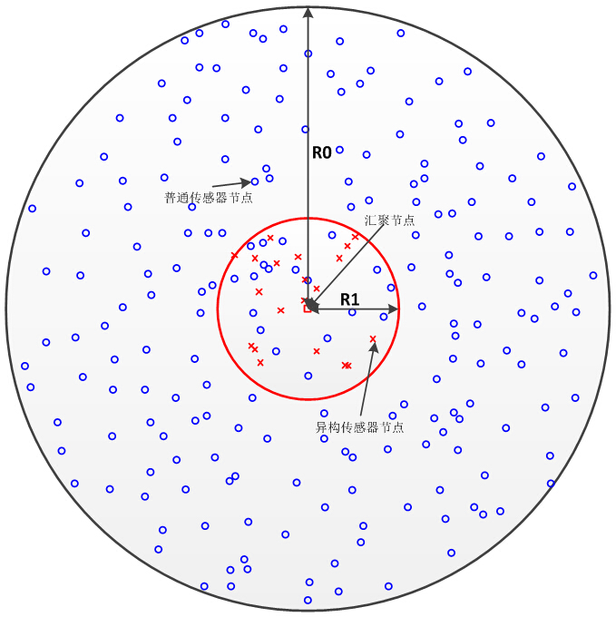
采用高能量节点布局在汇聚节点周围

Slide 10
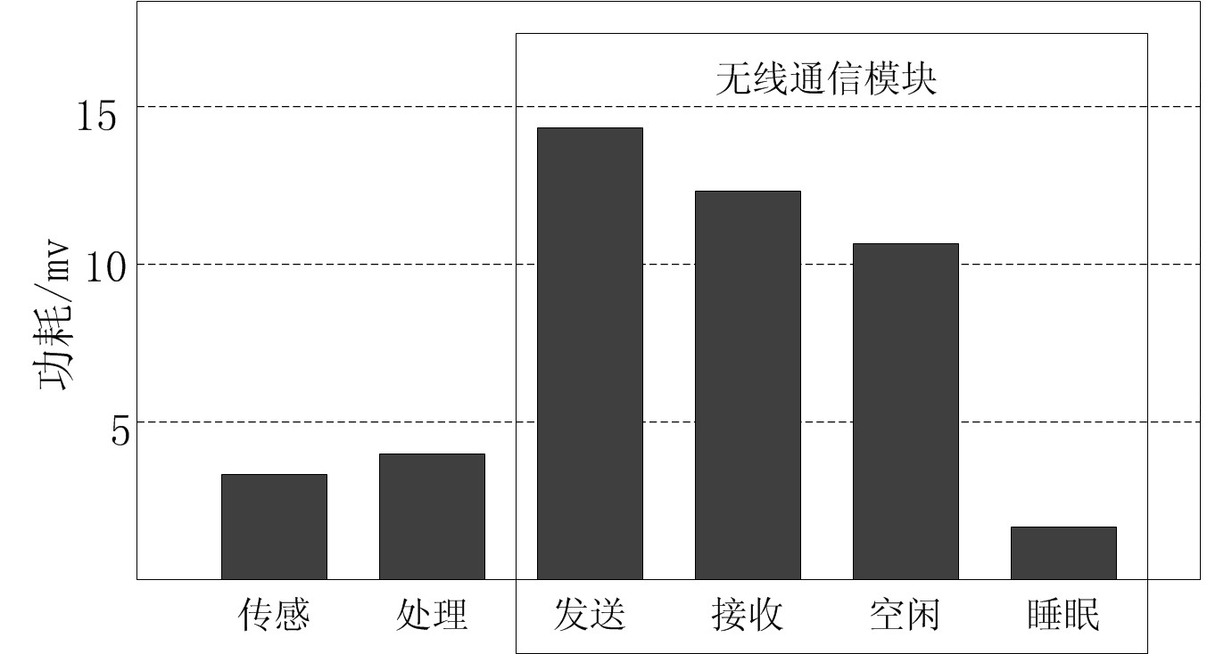
无线传感器节点不同单元能耗对比

Slide 11
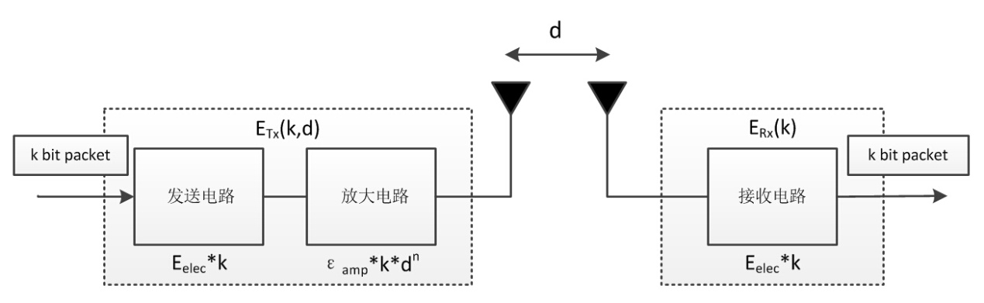
WSN的能量消耗模型
。
发送能量消耗表示为：
接收能量消耗表示为：
若发送距离d低于阈值d₀时，采用自由空间模型，n取值为2；
否则，采用多径衰落模型，n取值为4。其中，阈值d₀的定义为:

Slide 12
几种主要路由算法的性能比较
路由算法 | 协议类型 | 能效策略 | 生存周期 | 传输时延 | 能量均衡性
Mini-Hops | 能量高效 | 选择总能量消耗最少的路径作为最短路径进行数据的传递 | 一般 | 很小 | 一般
Multi-Paths | 能量高效 | 在最短路径的基础上，选择三条备选路径进行数据的传递 | 较长 | 较小 | 一般
DD | 能量高效 | 通过汇聚节点发送的特征信息，建立梯度场，数据沿着梯度值最大的方向传递 | 一般 | 较小 | 一般
LEACH | 能量均衡 | 将网络分成多个簇，簇内含一个簇头，簇头负责簇内数据的融合与传递 | 较长 | 一般 | 较好
EBRP | 能量均衡 | 根据传感器节点的深度场、剩余能量场、能量密度场确定混合势能场，数据通过混合势能值的大小进行传递 | 很长 | 一般 | 很好
AEAP | 能量均衡 | 根据传感器节点的父亲节点和兄弟节点相应的链路质量、剩余能量等特性，进行路由的选择与数据的传递 | 很长 | 一般 | 很好

Slide 13
基本概念的定义
(1)节点深度
节点A到达宿节点sink的最小跳数，即min{h(A, sink)}。
(2)邻居节点
与节点A进行直接通信的传感器节点集合，不包括节点A。节点A的邻居节点集合为
d(A,B)表示为节点A与节点B之间的距离，R_{radio}表示为节点A的通信距离。
(3)父亲节点
比节点A的深度值少1的邻居节点集合，可以表示为
(4)兄弟节点
与节点A的深度值相等的邻居节点集合，可以表示为

Slide 14
(5)孩子节点
比节点A的深度值多1的邻居节点集合，可以表示为
(6)能量密度
节点A的能量密度被定义为节点A的父亲节点和兄弟节点的平均能量。
B--节点A的父亲节点和兄弟节点集合
E(B)--节点A的父亲节点和兄弟节点的总能量
num(B)表示为节点A的父亲节点和兄弟节点的总个数。
兴趣值

Slide 15
更新包格式
数据包类型 | 节点类型 | 源节点ID | 节点深度 | 剩余能量 | 能量密度
1 bit | 1 bit | 10 bits | 8 bits | 32 bits | 32 bits
数据包格式
数据包类型 | 数据内容 | 源节点ID | 传递路径 | 跳数
1bit | 968 bits | 10 bits | 36 bits | 9bits
路由表表项
节点ID | 节点类型 | 节点深度 | 剩余能量 | 能量密度 | 兴趣值
10 bits | 1 bit | 8 bits | 32 bits | 32 bits | 32 bits

Slide 18
算法的复杂度分析
初始化阶段共初始化N个节点，每个节点的初始化时间为T，初始化空间大小S，共需要N*T时间，N*S空间，即初始化阶段时间复杂度为O(N)，初始化空间复杂度为O(N)；
路由表建立阶段，由于使用了冒泡排序算法，故时间复杂度为O(N²),每个节点的路由表包含P条表项，P为该节点的邻居节点个数，表项空间大小为定长K，则需要消耗总空间大小为N*P*K,故空间复杂度为O(N);
数据传递阶段，本路由算法的时间复杂度为O(N²)，每个数据包的大小为Q，数据的总大小为N*Q,故空间复杂度为O(N)。
综上所述，则本算法总的时间复杂度为O(N)+O(N²)+O(N²)=O(N²),本算法总的空间复杂度为O(N)+O(N)+O(N)=O(N)。相比于Mini-Hop、EBRP路由算法，它们有相同的时间复杂度和空间复杂度。

Slide 19
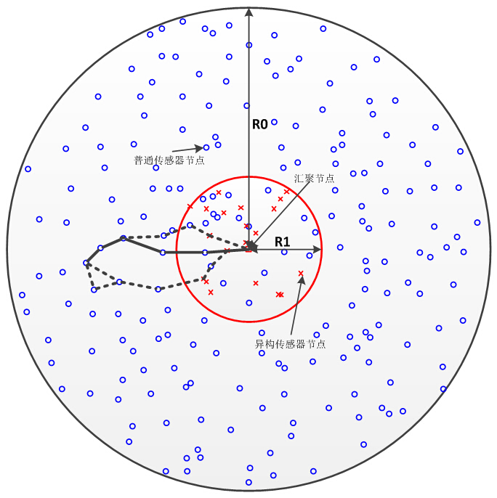
拓扑结构
圆形--普通传感器节点
叉--异构传感器节点
方形--汇聚节点
普通传感器节点的分布半径为R₀，即整个监测区域
异构传感器节点的分布半径为R₁
普通传感器节点个数为N₀
异构传感器节点个数为N₁
普通传感器节点的初始能量值为E₀异构传感器节点的初始能量值为E₁

Slide 20
网络参数设置
参数 | 参数值
节点部署 | 随机均匀
节点类型 | 异构
普通节点数目(N₀) | 200个
异构节点数目(N₁) | 20个
普通节点区域半径(R₀) | 50m
异构节点区域半径(R₁) | 15m
汇聚节点位置 | 监测区域中心位置
网络的总能量(ENERGY) | 40000mJ
(α、β、γ) | (0.2、0.3、0.5)

Slide 21
节点参数设置
参数 | 参数值
普通节点初始能量值(E₀) | 167mJ
异构节点初始能量值(E₁) | 333mJ
通信距离 | 10m
E_{elec} | 50nJ/bit
ε_{fs} | 100pJ/bit/m²
ε_{mp} | 0.0013pJ/bit/m⁴

Slide 22
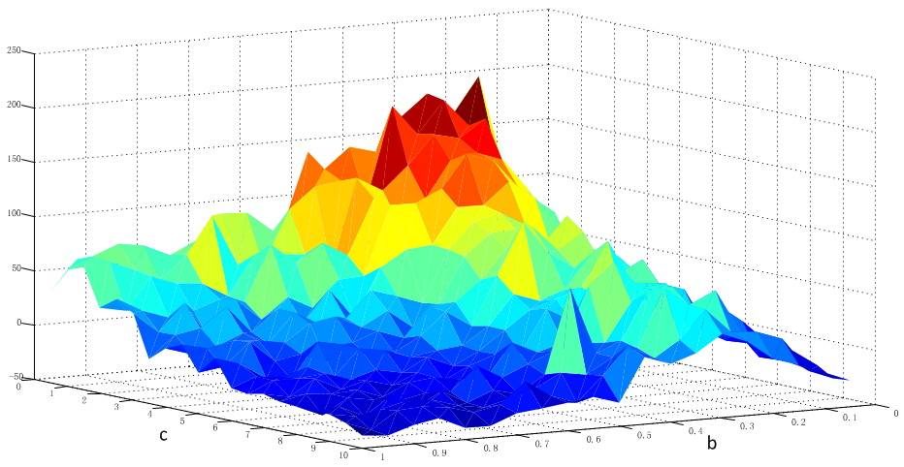
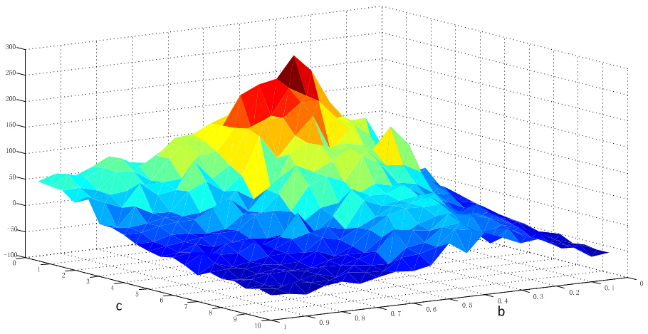
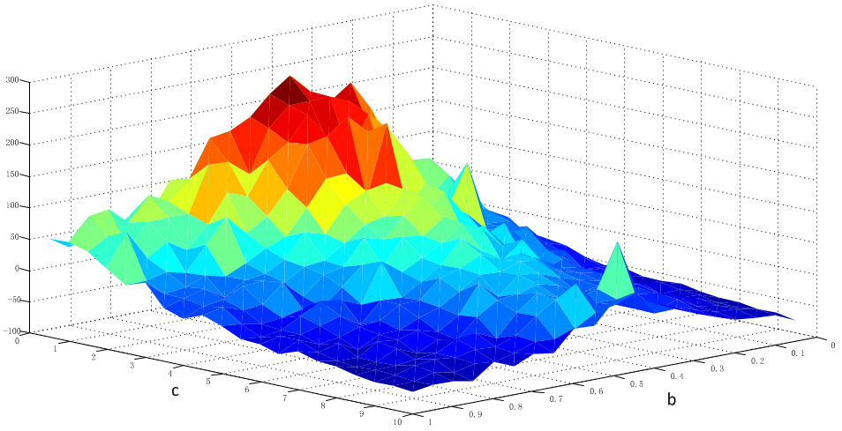
拓扑结构参数确定(a=0.1)
拓扑结构参数确定(a=0.2)
拓扑结构最优参数值
参数 | 参数值
a | 0.1
b | 0.3
c | 2
假设N₀=200，R₀=50m，ENERGY=40000mJ，通过计算可知：N₁=a*N₀=20，R₁=b*R₀=15m，E₀=ENERGY/(1+a*c)*N₀=167mJ，E₁=c*E₀=333mJ。
拓扑结构参数确定(a=0.3)

Slide 23
计算内圆与外环的能量分布特性：
(1)内圆
内圆面积S_{内}=π*R₁²=706.5m²
内圆节点个数N_{内}=N₀*R₁²/R₀²+N₁=18+20=38
内圆总能量ENERGY_{内}=(N₀*R₁²/R₀²)*E₀+ N₁*E₁=9666mJ
内圆能量密度AVERAGE_{内}=ENERGY_{内}/S_{内}=13.7mJ/m²
(2)外环
外环面积S_{外}=π*(R₀²-R₁²)=7143.5m²
外环节点个数N_{外}= N₀*(R₀²-R₁²)/R₀²=182
外环总能量ENERGY_{外}=N_{外}*E₀=30394mJ
外环能量密度AVERAGE_{外}= ENERGY_{外}/S_{外}=4.3mJ/m²
由上面计算与对比可以看出，内环能量密度是外环能量密度的3倍，即在内环中部署更多的能量，这就是解决能量洞问题的基础。

Slide 24
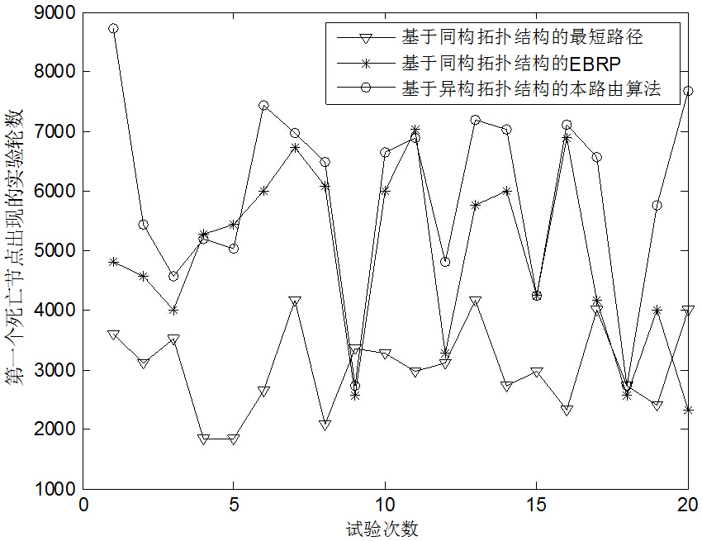
最短路径、EBRP、本算法的网络生存周期对比

Slide 25
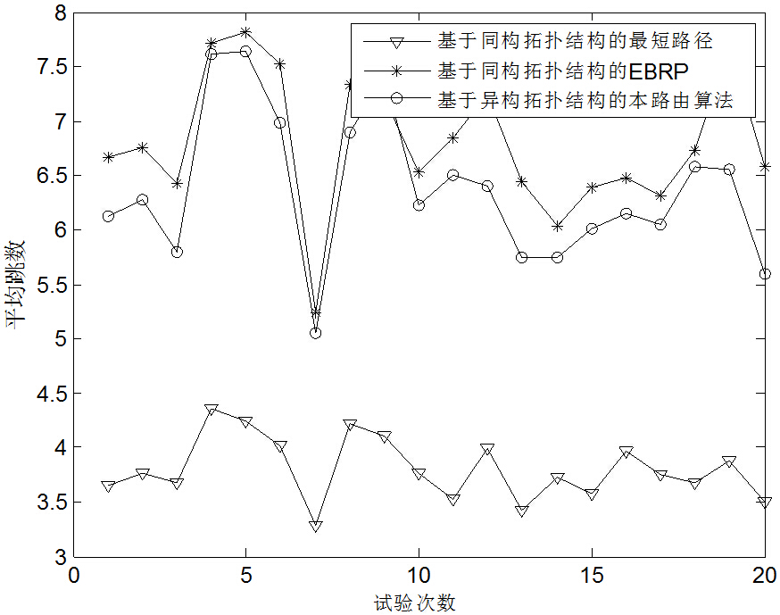
最短路径、EBRP、本算法的网络平均时延

Slide 26
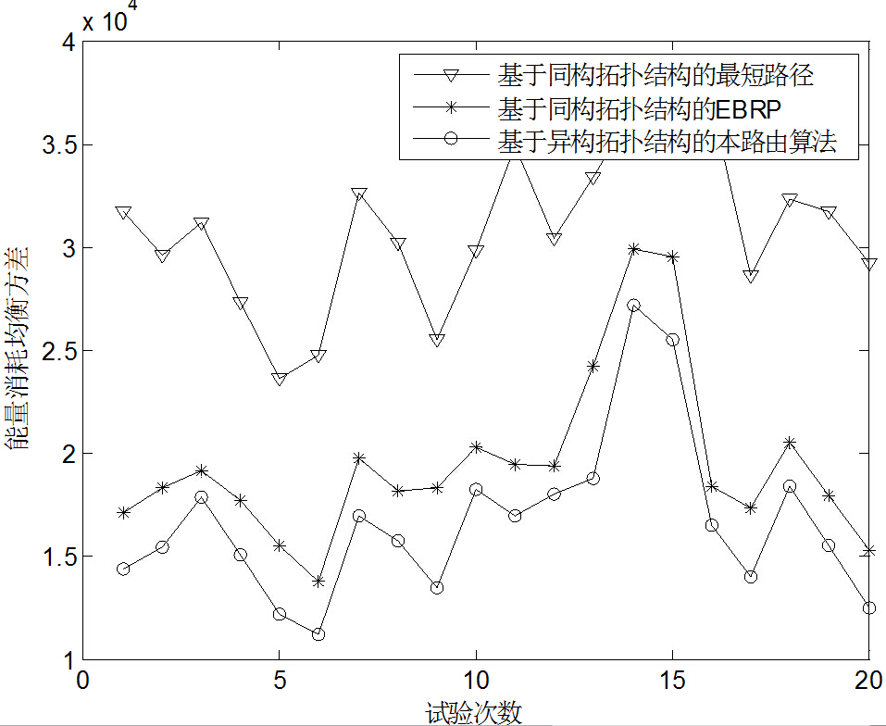
最短路径、EBRP、本算法的网络能量均衡性

